Slide 1
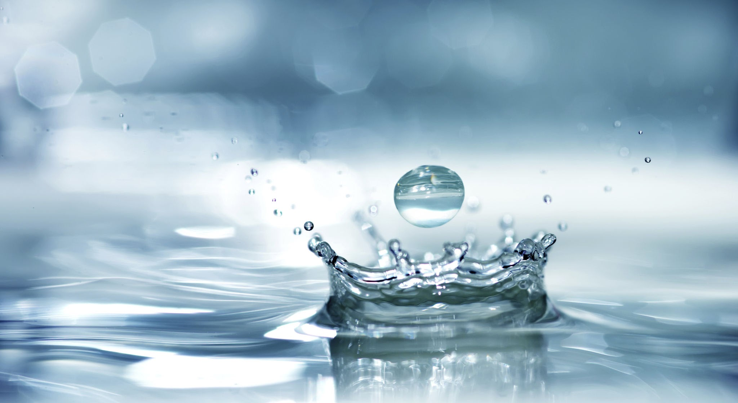
Woda Źródłem Życia
Kamil Smokowski kl. VIa

Slide 2

Co to jest Woda?
Woda (tlenek wodoru; nazwa systematyczna IUPAC: oksydan) – związek chemiczny o wzorze H₂O, występujący w warunkach standardowych w stanie ciekłym. W stanie gazowym wodę określa się mianem pary wodnej, a w stałym stanie skupienia – lodem. Słowo „woda” jako nazwa związku chemicznego może odnosić się do każdego stanu skupienia.

Slide 3
Miejsca, w których brakuje wody
Tereny z niedoborem wody leżą w strefach podzwrotnikowych, zwrotnikowych, a także w obrębie klimatu podzwrotnikowego suchego oraz wewnątrz kontynentów. Wynika to z niskich opadów lub sezonowych, przy parowaniu.

Slide 4
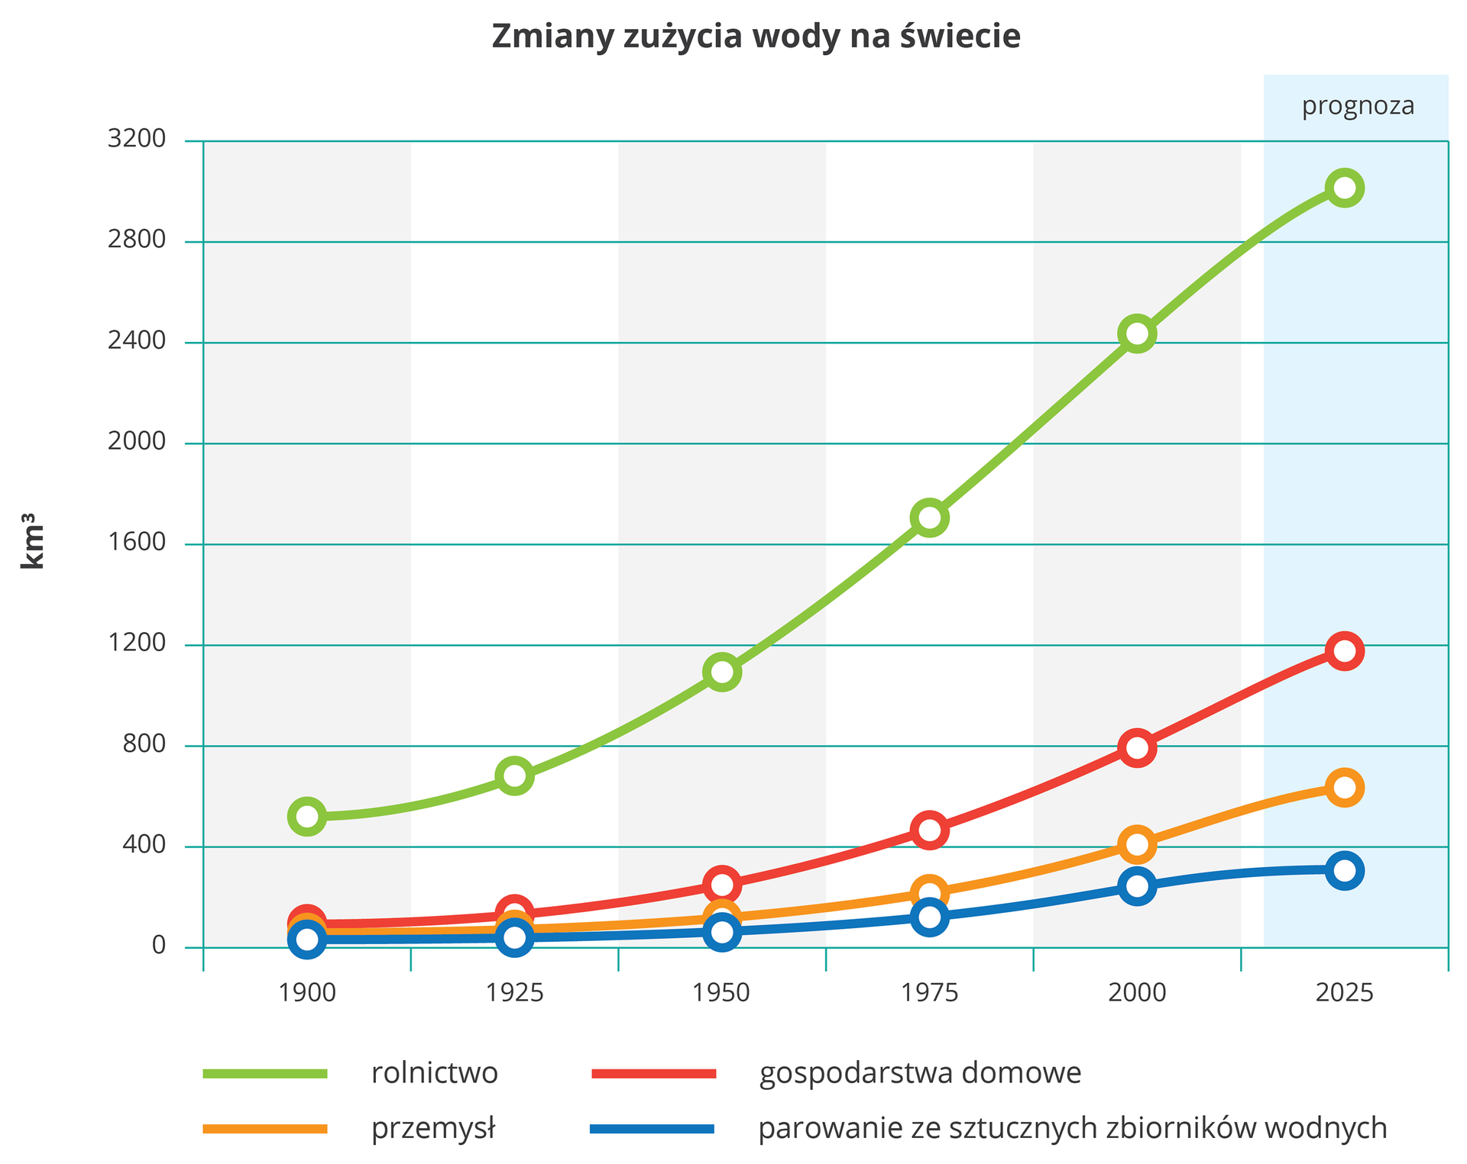
Woda i ludzie
Rosnąca liczba ludzi na świecie powoduje coraz większe zapotrzebowanie na wodę do celów higienicznych, rolnictwa i przygotowania żywności. Do tego dochodzi woda potrzebna do produkcji przemysłowej i usług. Potrzeby te nie zawsze są zaspokajane, szacunki mówią o 1,2 mld ludzi (prawie 20% ludności świata!), którym wody brakuje z przyczyn naturalnych. Kolejne 0,5 mld mieszkańców Ziemi jest bliskie znalezienia się w takiej sytuacji. Około 1,6 mld nie ma dostępu do wystarczającej ilości wody, ponieważ brakuje im środków, by ją pozyskać.

Slide 5
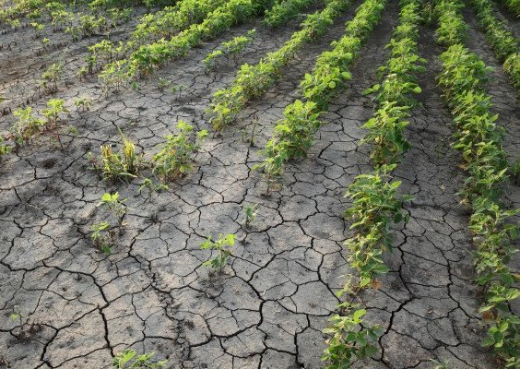
Co to jest susza?
Susza to długotrwały okres bez opadów atmosferycznych lub nieznacznym opadem w stosunku do średnich wieloletnich wartości i wysoką temperaturą. Prowadzi do znacznego wyczerpania zasobów wodnych w dorzeczu.

Slide 6
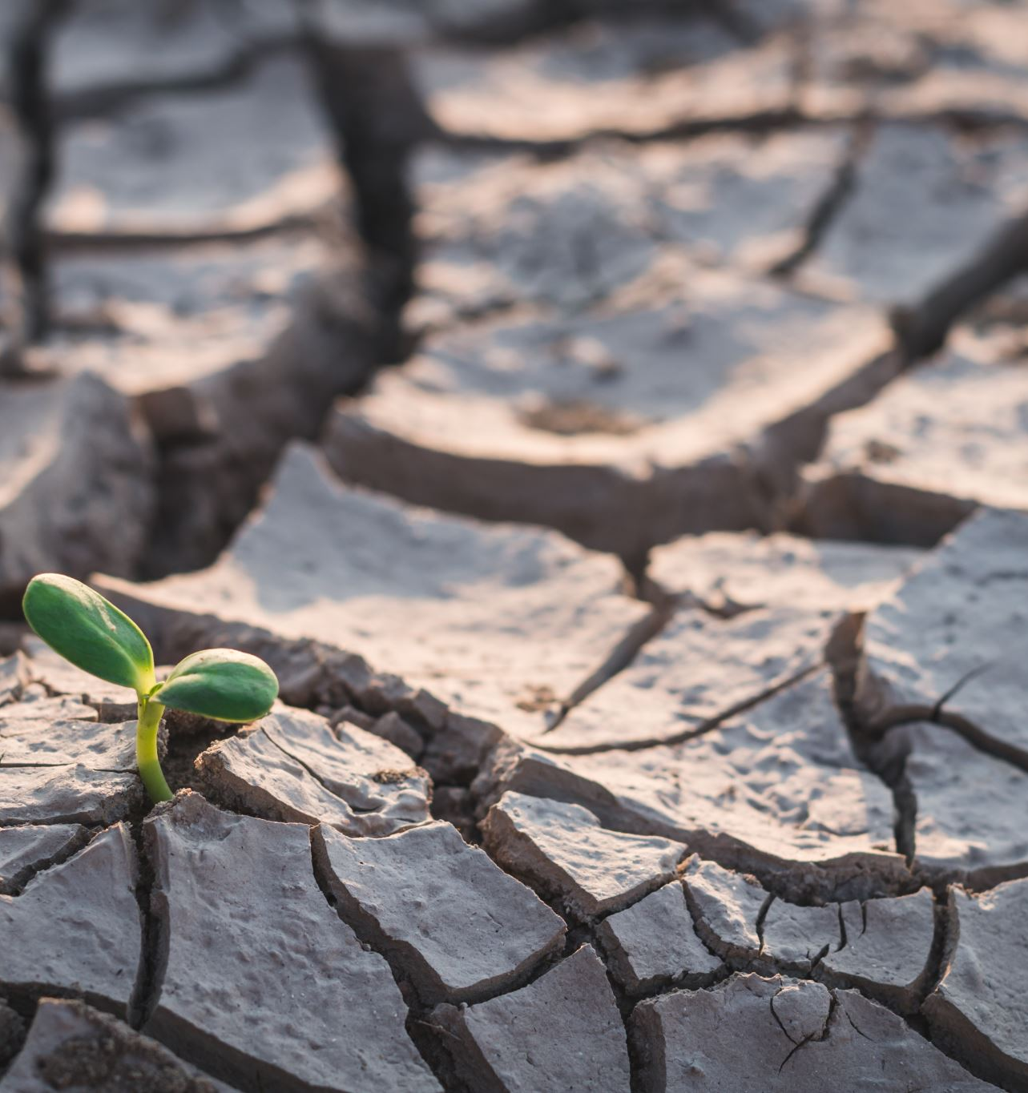
Skutki susz
Głównymi skutkami susz są przesuszenie gleby, zmniejszenie lub całkowite zniszczenie upraw roślinnych, a także zwiększone prawdopodobieństwo pożarów.

Slide 7

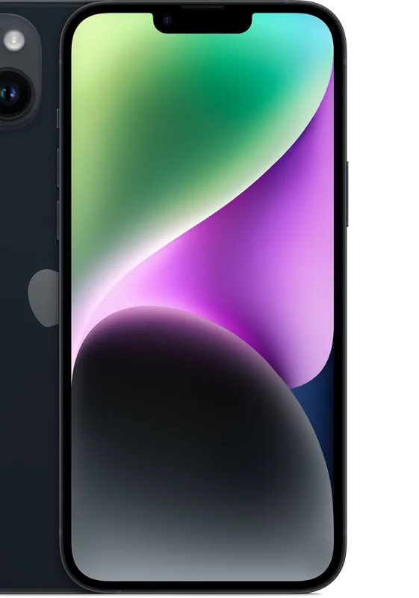
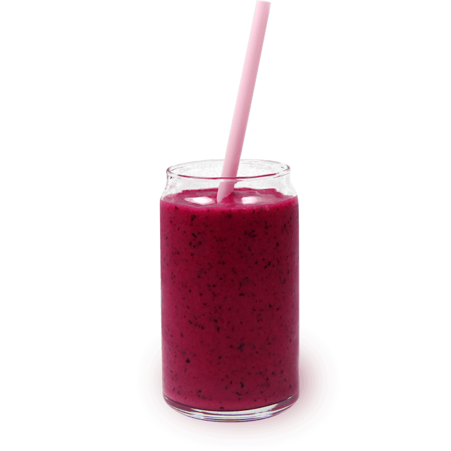

Wykorzystywanie wody przez człowieka
Woda jest wykorzystywana do produkcji naszej żywności, odzieży, telefonów komórkowych, samochodów czy książek. Wykorzystujemy wodę do budowy naszych domów, szkół i dróg, a także do ogrzewania budynków i chłodzenia elektrowni.

Slide 8
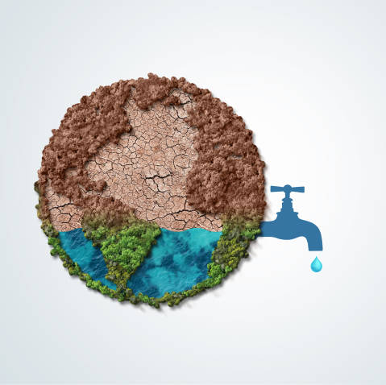
Sposoby oszczędzania wody

Slide 9
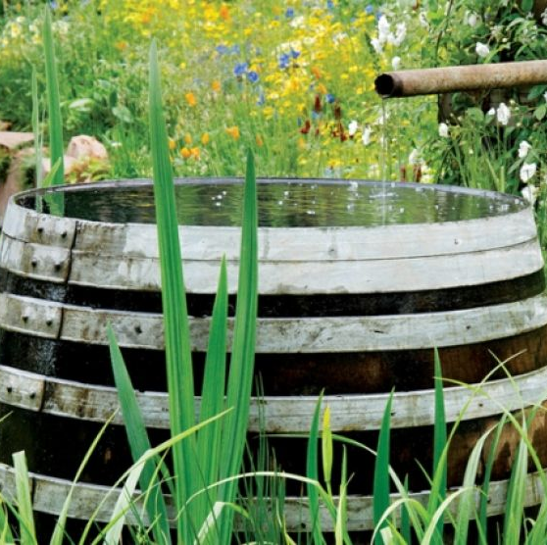
Zbierać deszczówkę do podlewania roślin.

Slide 10
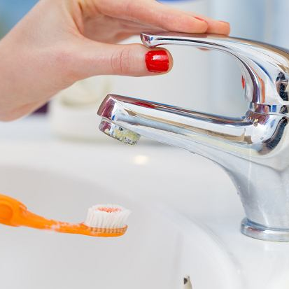
Zakręcać wodę podczas mycia zębów.

Slide 11
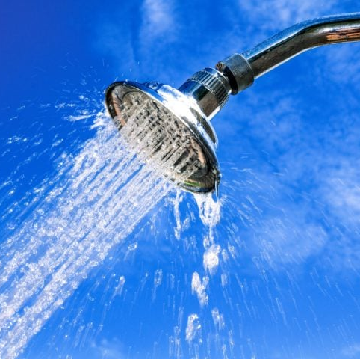
Brać prysznic zamiast kąpieli w wannie.

Slide 12
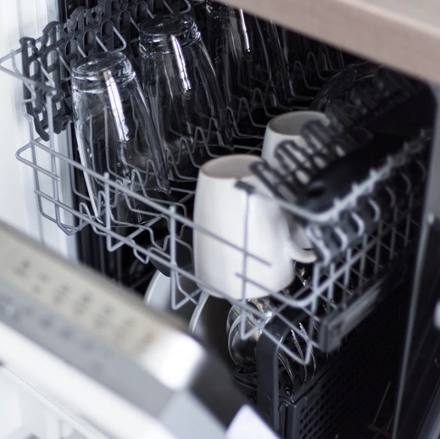
Używać zmywarki.

Slide 13
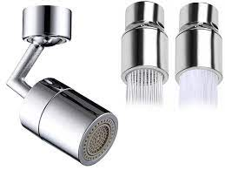
Zamontować perlator na baterię.

Slide 14
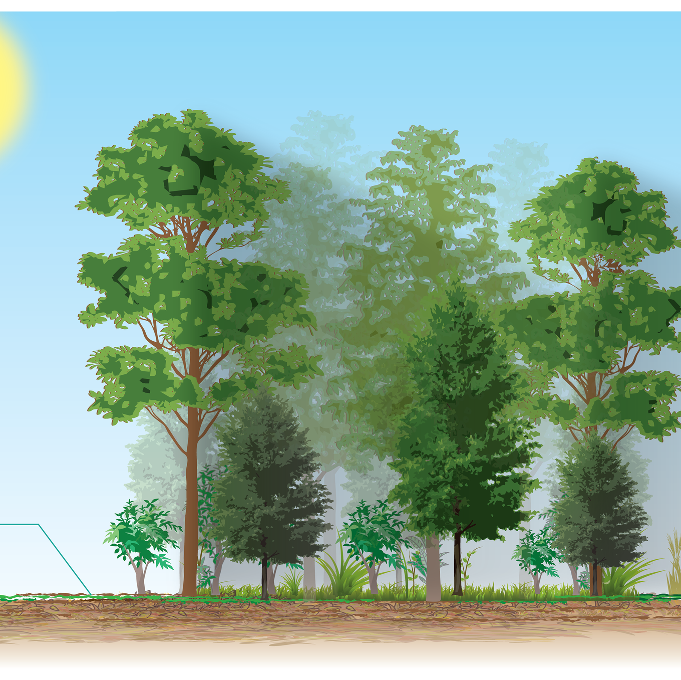
Zacieniać pola.
Ograniczanie strat wody poprzez uprawę rzędową: duże rośliny chronią mniejsze przed intensywnym promieniowaniem słonecznym i transpiracją (zacienianie), mulcz chroni glebę przed nagrzaniem i parowaniem wody

Slide 15
Źródła:
https://waterspolska.pl
https://zpe.gov.pl/
https://pl.wikipedia.org/
https://www.eea.europa.eu/pl
https://przemyslisrodowisko.pl
https://www.geografia24.eu
https://pixabay.com/

Slide 16
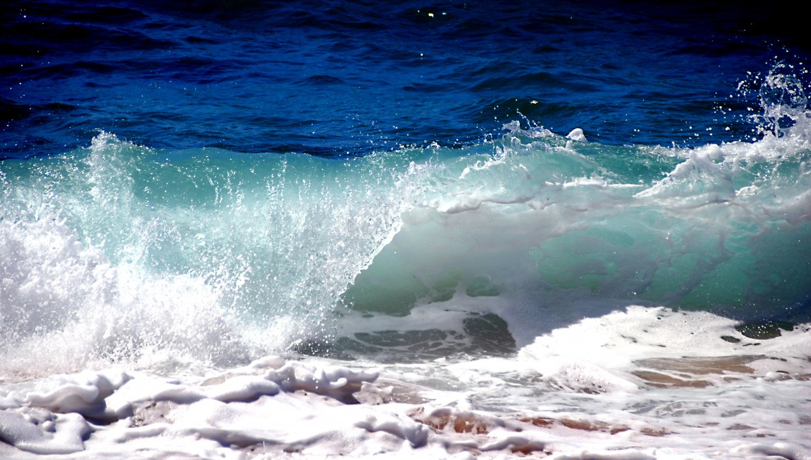
Dziękuję za uwagę.
Kamil Smokowski

